Slide 1
실무 ERP 프로젝트
SES(Search Easy Sign)
ERD
대표: 20203308 박수현
사원: 20203316 조성윤

Slide 2
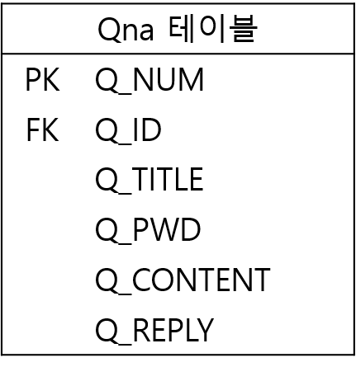
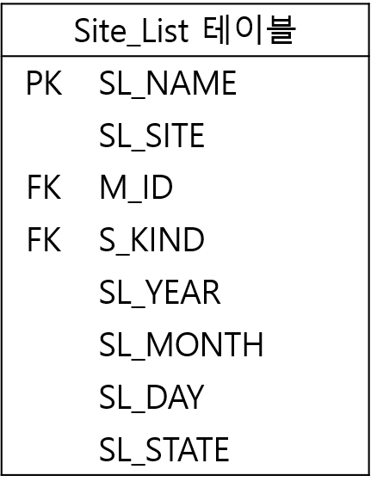
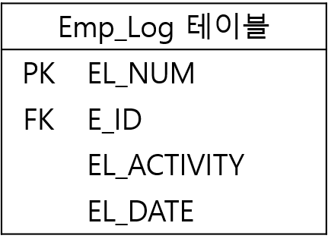
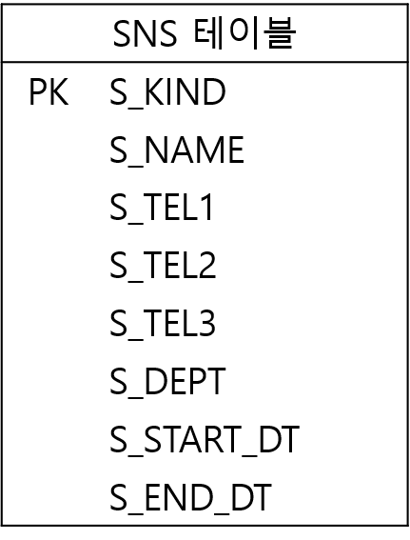
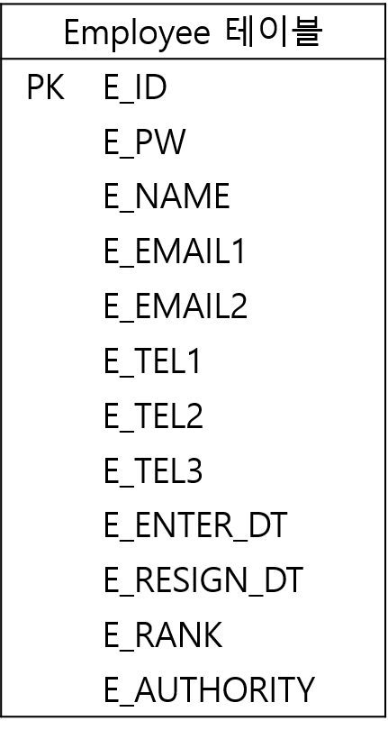
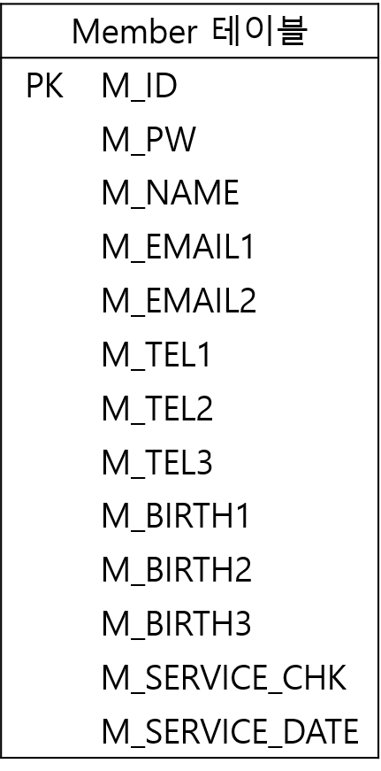
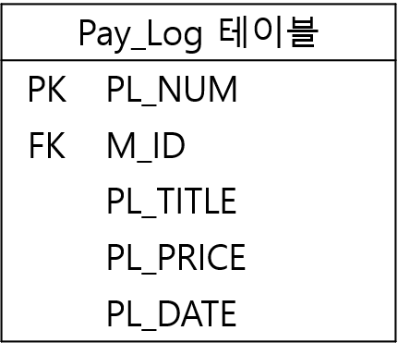
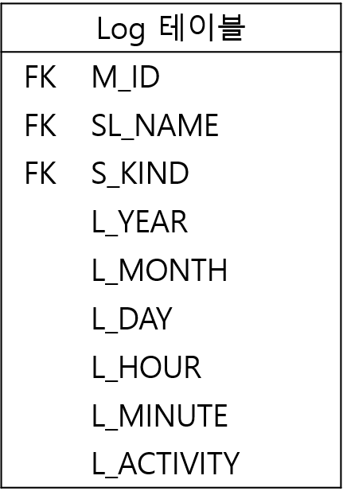
01.
ERD

Slide 3
- 기존 테이블 - 추가 테이블 - 개발에 필요한 테이블
01.
ERD

Slide 4
02.
테이블 구조도
Employee 테이블 – 직원 정보 테이블
Employee 테이블
PK | E_ID
 | E_PW
 | E_NAME
 | E_EMAIL1
 | E_EMAIL2
 | E_TEL1
 | E_TEL2
 | E_TEL3
 | E_ENTER_DT
 | E_RESIGN_DT
 | E_RANK
 | E_AUTHORITY
Field | Type | Null | Key | Default | Extra
E_ID | Varchar(20) | NO | PK | NULL
E_PW | Varchar(20) | NO |  | NULL
E_NAME | Varchar(20) | NO |  | NULL
E_EMAIL1 | Varchar(40) | NO |  | NULL
E_EMAIL2 | Varchar(40) | NO |  | NULL
E_TEL1 | Int(11) | NO |  | 0
E_TEL2 | Int(11) | NO |  | 0
E_TEL3 | Int(11) | NO |  | 0
E_ENTER_DT | Varchar(50) | NO |  | NULL
E_RESIGN_DT | Varchar(50) | YES |  | NULL
E_RANK | Varchar(20) | NO |  | NULL
E_AUTHORITY | Varchar(20) | NO |  | NULL

Slide 5
02.
테이블 구조도
Emp_Log 테이블 – 직원 로그 테이블
Emp_Log 테이블
PK | EL_NUM
FK | EL_ID
 | EL_ACTIVITY
 | EL_DATE
Field | Type | Null | Key | Default | Extra
EL_NUM | Varchar(20) | NO | PK | NULL
EL_ID | Varchar(20) | NO |  | NULL
EL_ACTIVITY | Varchar(40) | NO |  | NULL
EL_DATE | Varchar(50) | NO |  | NULL
Pay_Log 테이블 – 데이터 출력용 결제 내역 테이블
Pay_Log 테이블
PK | PL_NUM
FK | M_ID
 | PL_TITLE
 | PL_PRICE
 | PL_DATE
Field | Type | Null | Key | Default | Extra
PL_NUM | Varchar(20) | NO | PK | NULL
M_ID | Varchar(20) | NO |  | NULL
PL_TITLE | Varchar(20) | NO |  | NULL
PL_PRICE | Int(11) | NO |  | 0
PL_DATE | Varchar(50) | NO |  | NULL

Slide 6
02.
테이블 구조도
SNS 테이블 – SNS사 담당자 정보 테이블
SNS 테이블
PK | S_KIND
 | S_NAME
 | S_TEL1
 | S_TEL2
 | S_TEL3
 | S_DEPT
 | S_START_DT
 | S_END_DT
Field | Type | Null | Key | Default | Extra
S_KIND | Varchar(20) | NO | PK | NULL
S_NAME | Varchar(20) | NO |  | NULL
S_TEL1 | Int(11) | NO |  | 0
S_TEL2 | Int(11) | NO |  | 0
S_TEL3 | Int(11) | NO |  | 0
S_DEPT | Varchar(30) | NO |  | 0
S_START_DT | Varchar(50) | NO |  | NULL
S_END_DT | Varchar(50) | NO |  | NULL

Slide 7
감사합니다
대표: 20203308 박수현
사원: 20203316 조성윤

